Slide 1
Le SAGE
Un appui à la prévention des inondations
11 mars 2025

Slide 2
Qu’est-ce que la GeMAPI
La Gestion des Milieux Aquatiques et la Prévention des Inondations
Une compétence obligatoire attribuée aux EPCI depuis le 1er janvier 2018
possibilité de transfert à un syndicat
Les alinéas 1°, 2°, 5° et 8° de l’article L.211-7 du code de l’environnement :
1° L'aménagement d'un bassin ou d'une fraction de bassin hydrographique ;
2° L'entretien et l'aménagement d'un cours d'eau, canal, lac ou plan d'eau, y compris les accès à ce cours d'eau, à ce canal, à ce lac ou à ce plan d'eau ;
5° La défense contre les inondations et contre la mer ;
8° La protection et la restauration des sites, des écosystèmes aquatiques et des zones humides ainsi que des formations boisées riveraines ;
Et ce n’est pas :
Se substituer aux droits et devoirs des propriétaires
Se substituer aux services de secours
Protéger pour tous les évènements de crue

Slide 3
La prévention des inondations en 3 temps
Le Gemapien n’a pas vocation à gérer la crise au delà de ses ouvrages. Il s’agit :
1) Connaitre et préparer la crue
Comprendre les évènements potentiels au travers des études
Mener des programmes de travaux
Promouvoir la culture du risque
Développer les systèmes de surveillance
3) Panser et apprendre de l’évènement
Inspection et intervention sur les embâcles particulièrement dangereux
Recensement des impacts significatifs de la crue
Analyse de la donnée récoltée et confrontation aux études
Etablissement du retour d’expérience
2) Surveiller et gérer la situation de crise
Surveiller et informer les élus
Récolter la donnée
Gérer les ouvrages (barrages et digues)
Mise a disposition de moyen via le centre opérationnel départemental.

Slide 4
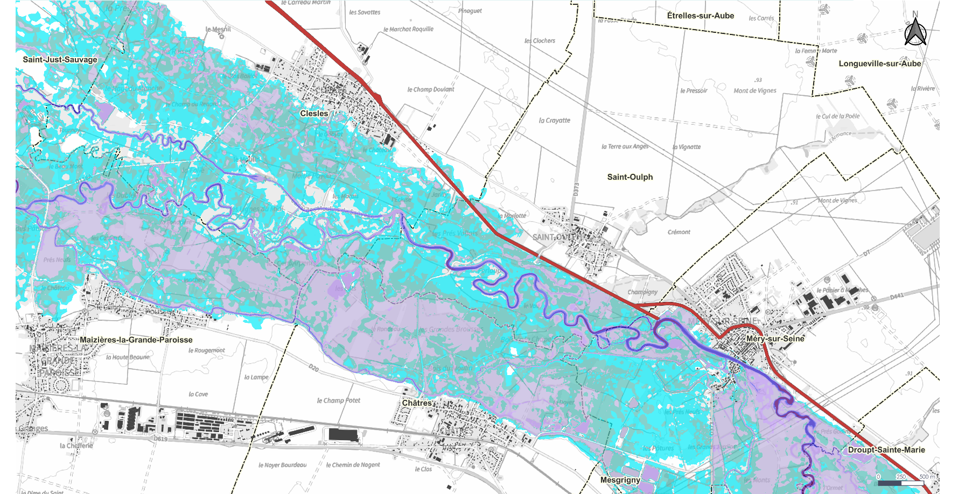
La GEMAPI en cohérence avec le SAGE
Connaitre et préparer la crue
Comprendre les évènements potentiels au travers des études
  Réalisation des études hydrologiques : l’évolution des débits du cours d’eau
  Réalisation des études hydrauliques : analyse des débordements et zones inondables
  Réalisation des études hydromorphologiques : analyse des formes de la rivière
Levier du SAGE : cartographier et préserver les zones d'expansion de crues

Slide 5
La GEMAPI en cohérence avec le SAGE
Connaitre et préparer la crue
Comprendre les évènements potentiels au travers des études
  Réalisation des études hydrologiques : l’évolution des débits du cours d’eau
  Réalisation des études hydrauliques : analyse des débordements et zones inondables
  Réalisation des études hydromorphologiques : analyse des formes de la rivière
Mener des programmes de travaux
Définir et préserver les espaces de bon fonctionnement
Promouvoir la culture du risque

Slide 6
La GEMAPI en cohérence avec le SAGE
Mener des programmes de travaux
De réduction de l’aléa
Gestion des réseaux de noues
Restauration de milieux naturellement mobilisables par la crue
Favoriser le ralentissement des écoulements au travers de :
  la restauration du fonctionnement naturel des cours d’eau
  D’aménagement d’hydraulique douce dans le cadre de la lutte contre le ruissellement
Leviers du SAGE : Préserver le lit mineur des cours d’eau, les zones humides et les zones inondables
Favoriser la prise en charge de l’enjeu de lutte contre le ruissellement et l'érosion des sols
De protection des enjeux
L’aménagement d’ouvrages de protection type digue
L’aménagement d’ouvrage de rétention

Slide 7
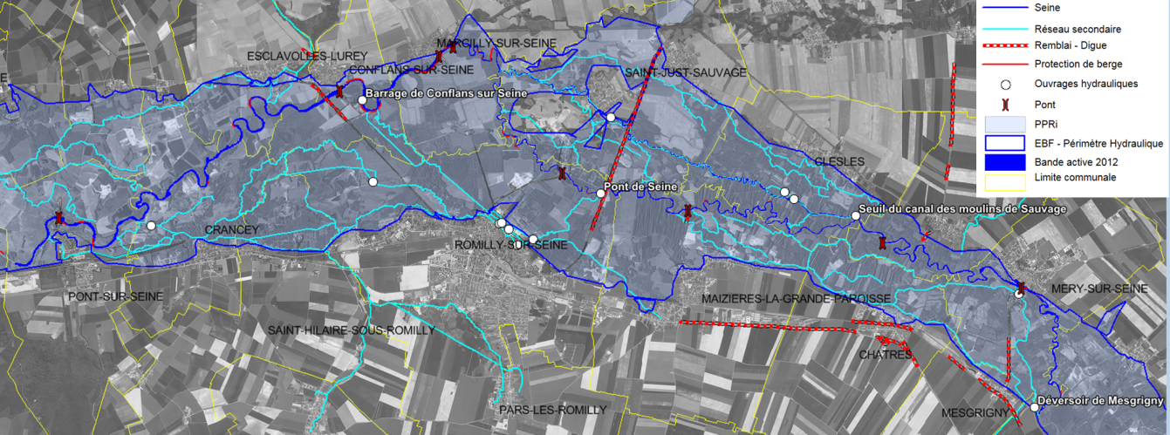
La GEMAPI en cohérence avec le SAGE
Définir les espaces de bon fonctionnement
Hydraulique | Morphologique | Ecologique

Slide 8
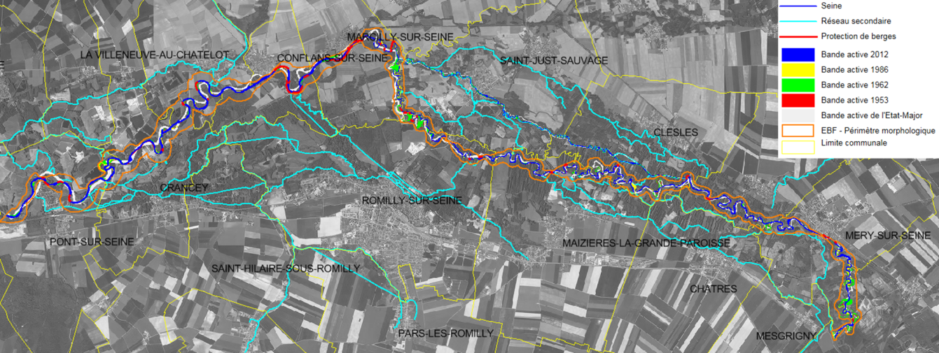
La GEMAPI en cohérence avec le SAGE
Définir les espaces de bon fonctionnement
Hydraulique | Morphologique | Ecologique

Slide 9
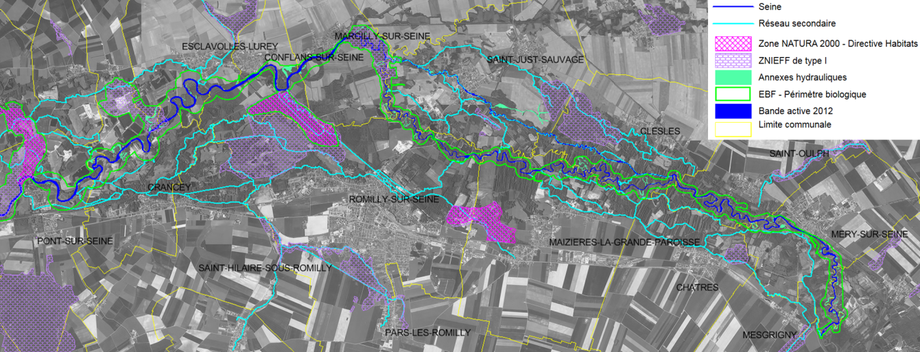
La GEMAPI en cohérence avec le SAGE
Définir les espaces de bon fonctionnement
Hydraulique | Morphologique | Ecologique

Slide 10
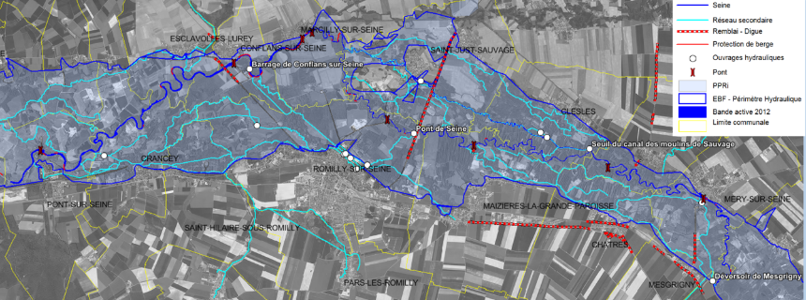
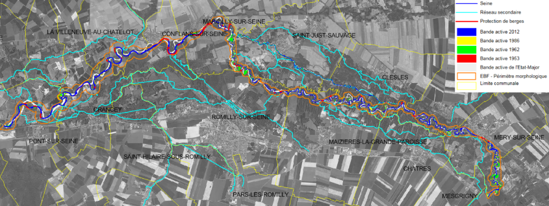

La GEMAPI en cohérence avec le SAGE
Définir les espaces de bon fonctionnement
Hydraulique | Morphologique | Ecologique
Leviers du SAGE : Préserver, protéger et restaurer les zones inondables et la fonctionnalité des cours d'eau dans les documents d'urbanisme :
Intégration des espaces de bon fonctionnement au sein des documents d’urbanisme
Meilleure prise en compte du fonctionnement du cours d’eau et de la vallée que le Plan Prévention du Risque Inondation

Slide 11










La GEMAPI en cohérence avec le SAGE avant tout
Promouvoir la culture du risque
Contribuer à la coordination des acteurs
Et d’autres encore…

